Slide 1

Вопросы организации оказания первичной
медико-санитарной помощи детскому населению
в г. Новосибирске
Заместитель главного врача
по амбулаторно-диагностической помощи
ГБУЗ НСО «ДГКБ № 4 им. В.С. Гераськова»
Кузнецова Ольга Александровна
2021
1

Slide 2
«Программа развития детского здравоохранения, включая создание современной инфраструктуры оказания медицинской помощи детям в Новосибирской области» реализуемая в 2019-2024 годах позволила:
БЕРЕЖЛИВОЕ
Оснащение детских поликлиник
Дополнительно оснастить медицинским оборудованием детские поликлиники
Реализовать организационно-планировочные решения внутренних пространств, обеспечивающие комфортность пребывания детей

Slide 3
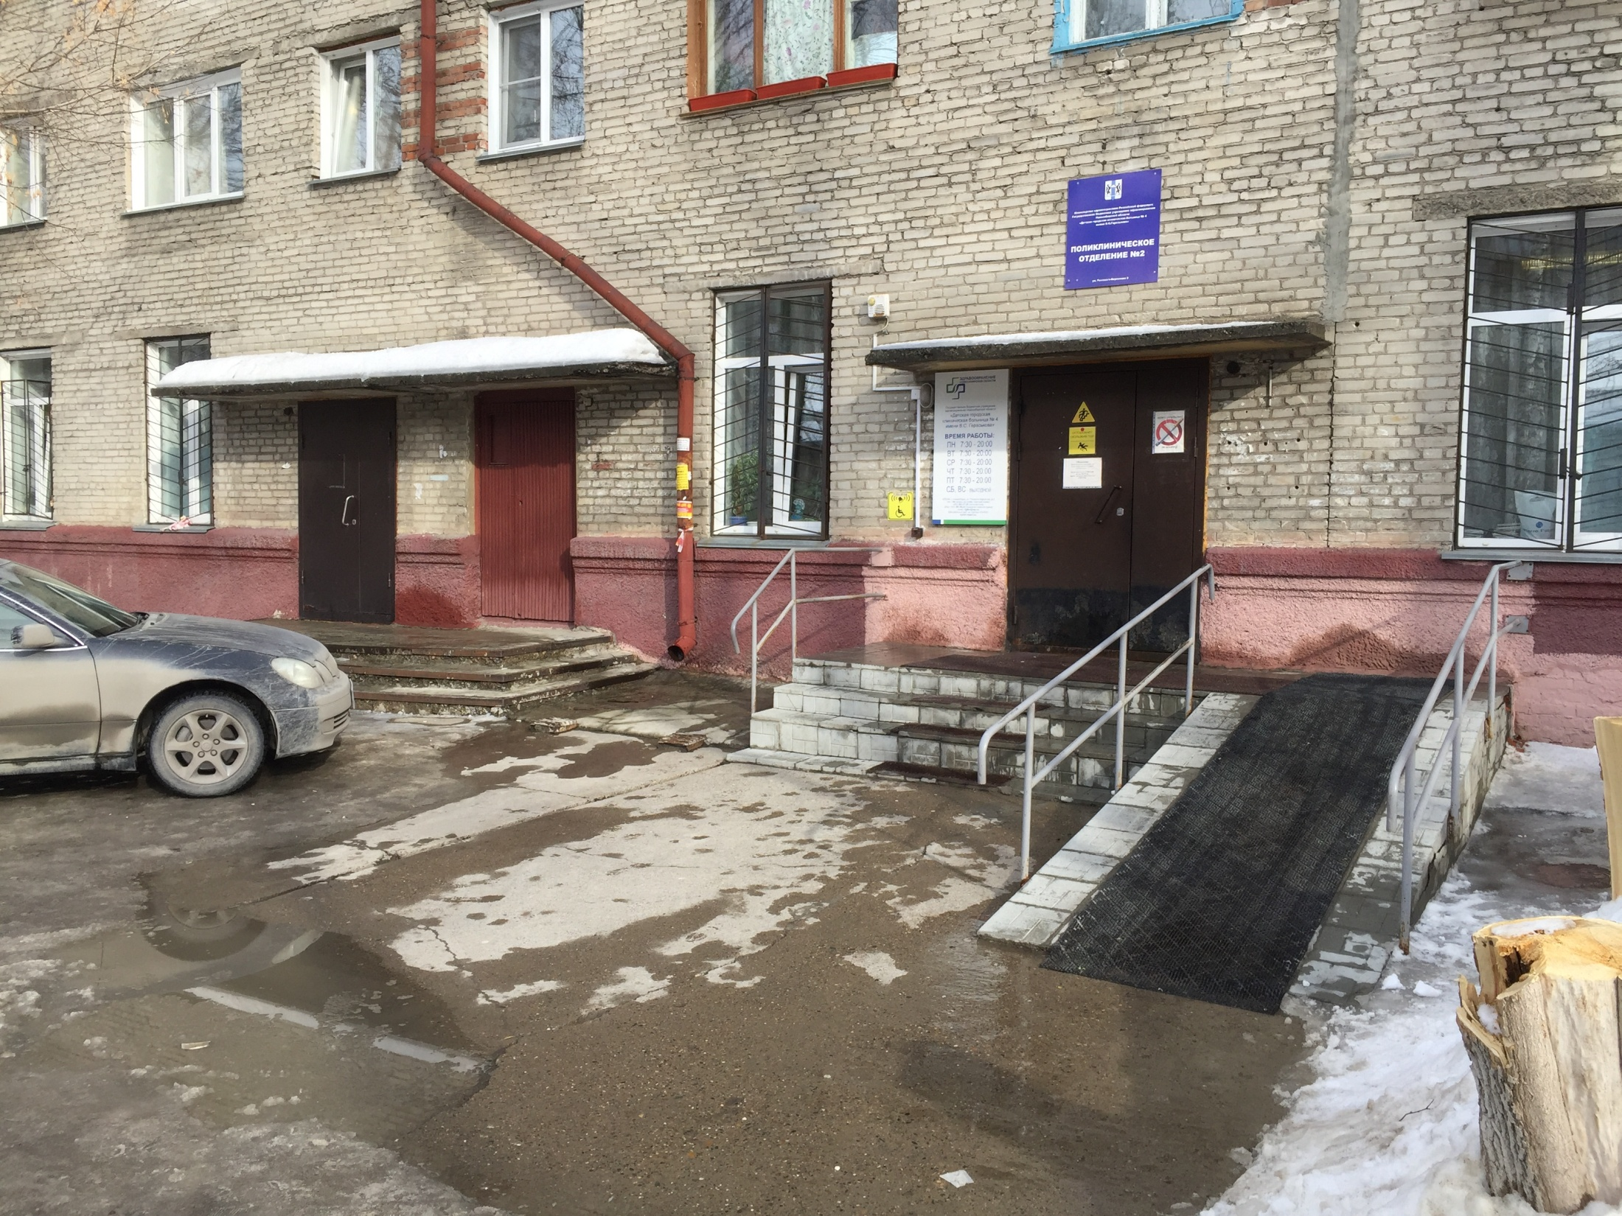
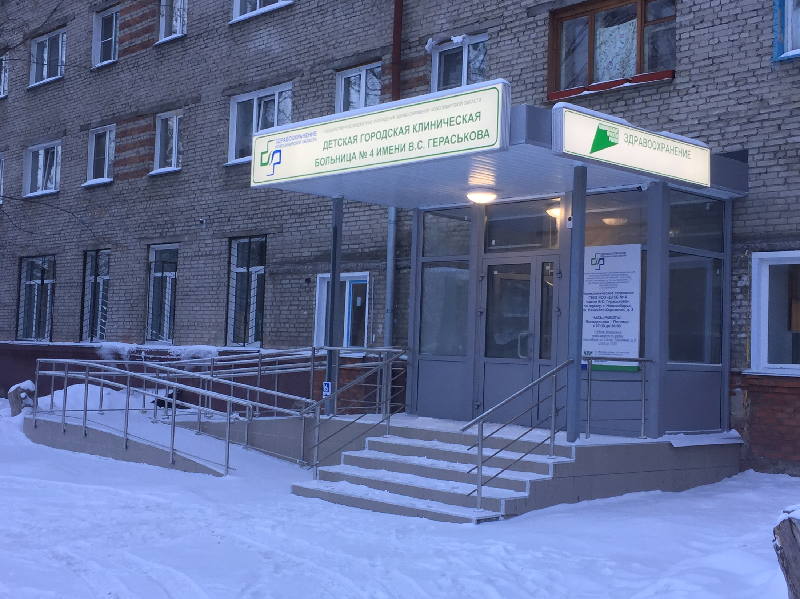
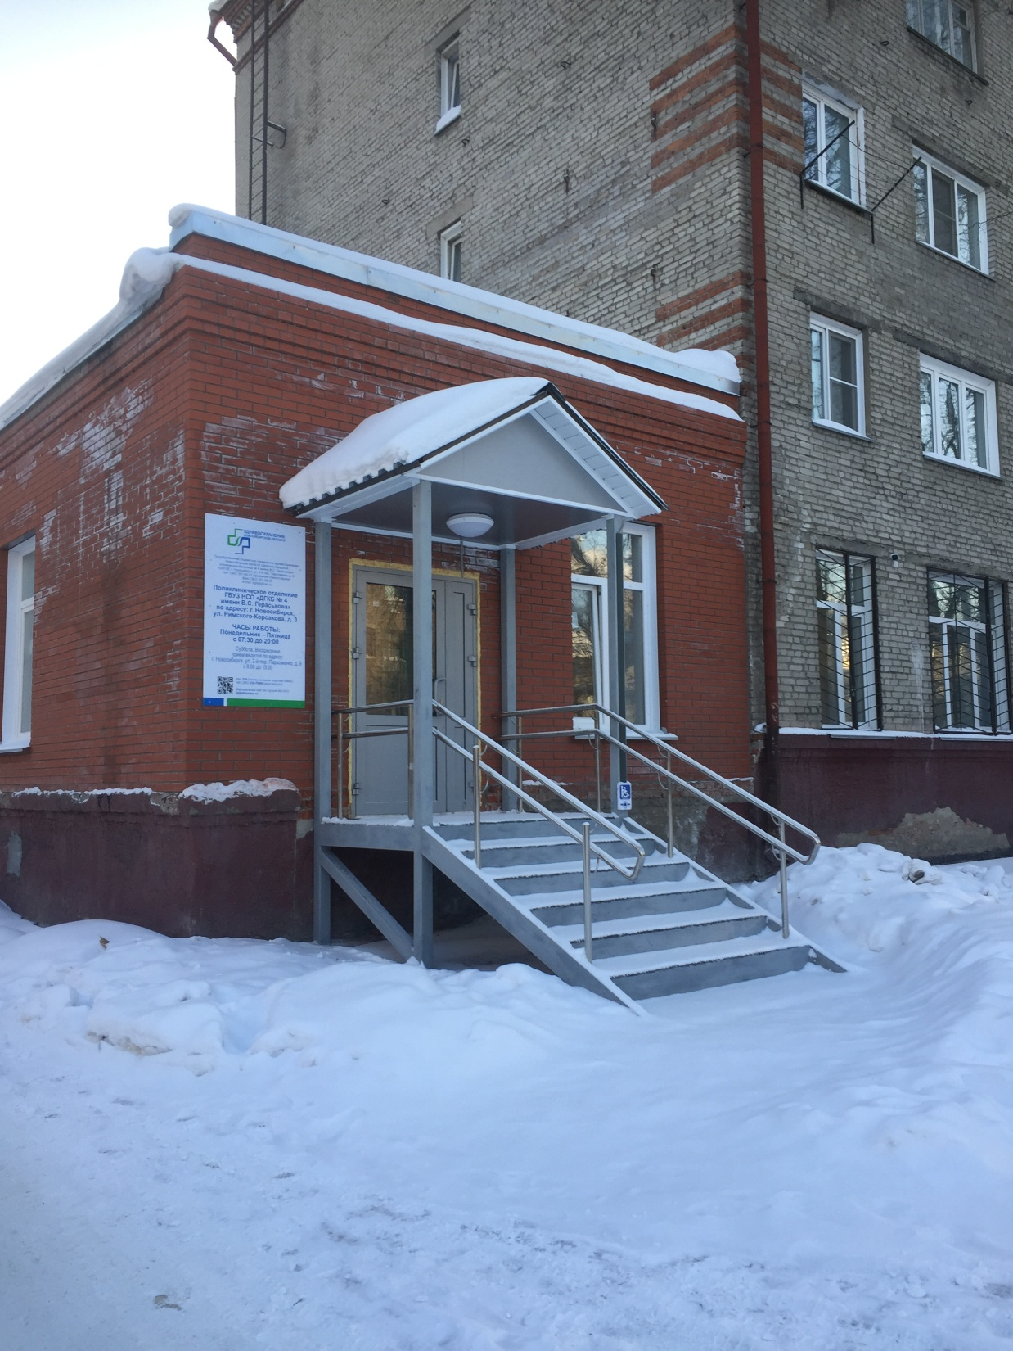
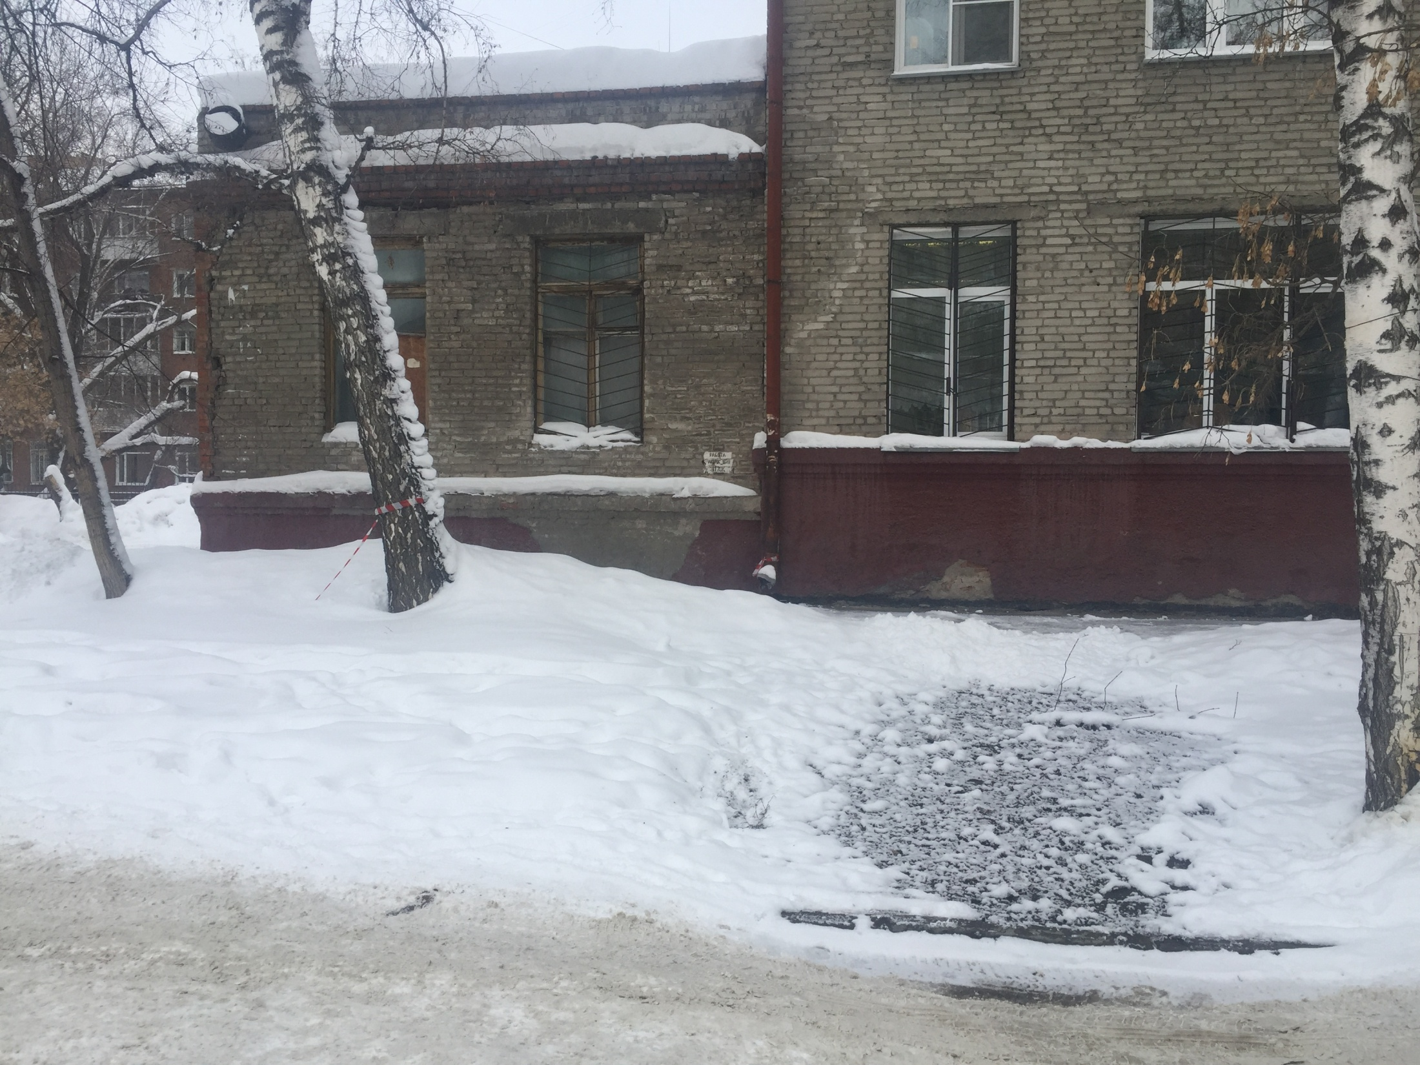
Было - Стало
БЕРЕЖЛИВОЕ
Оснащение детских поликлиник

Slide 4
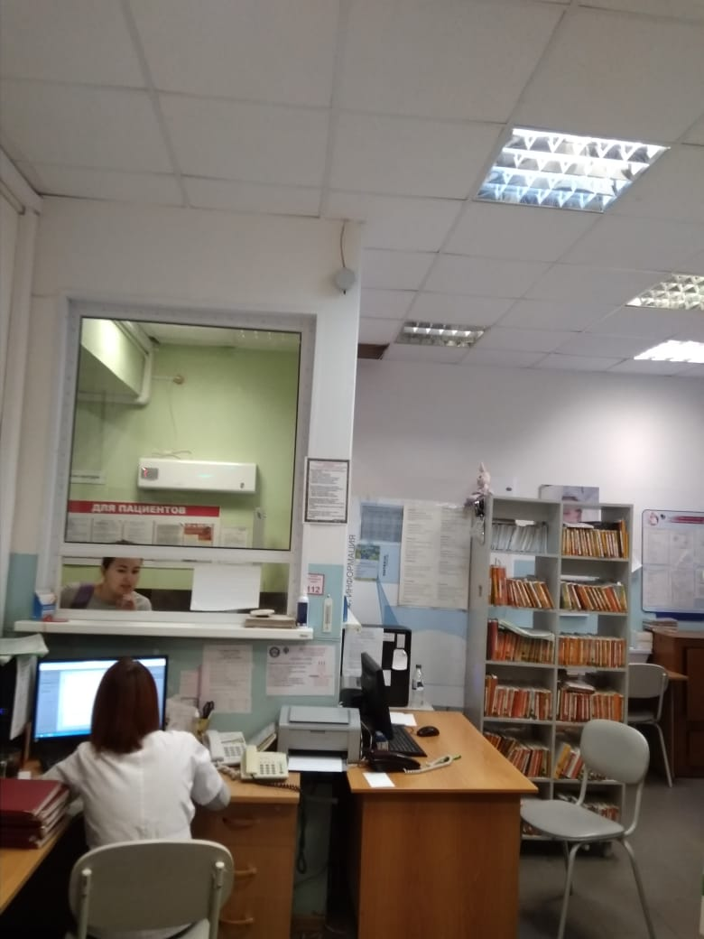
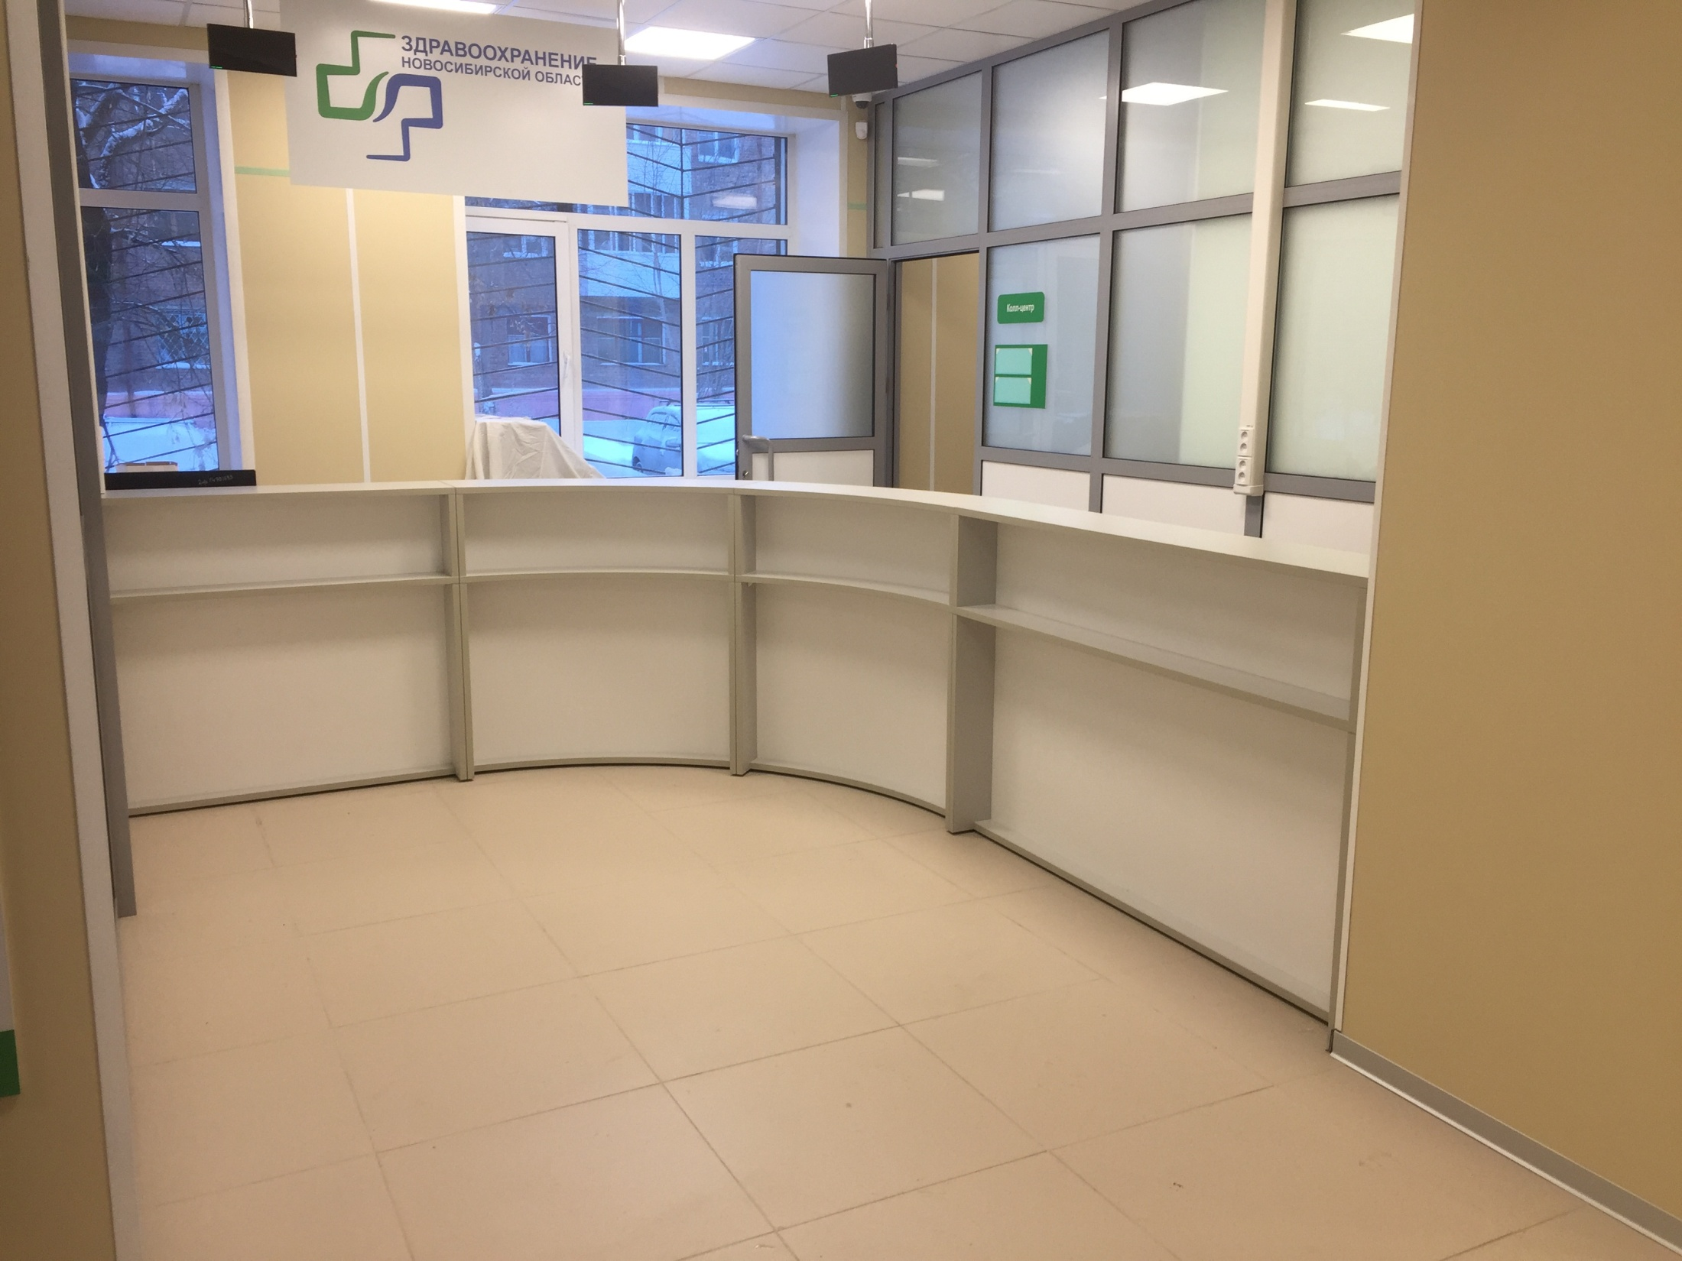
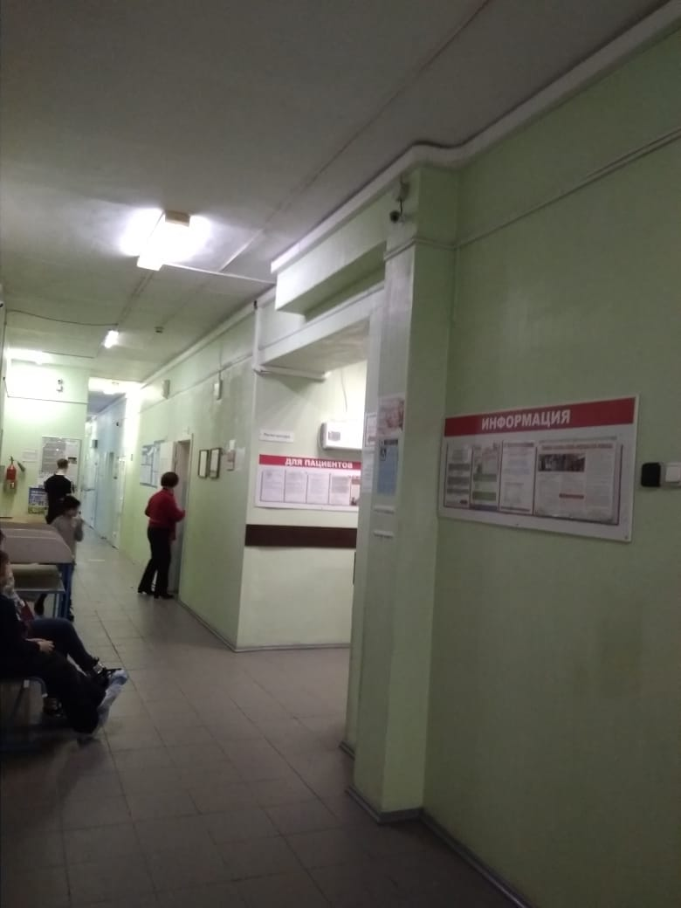
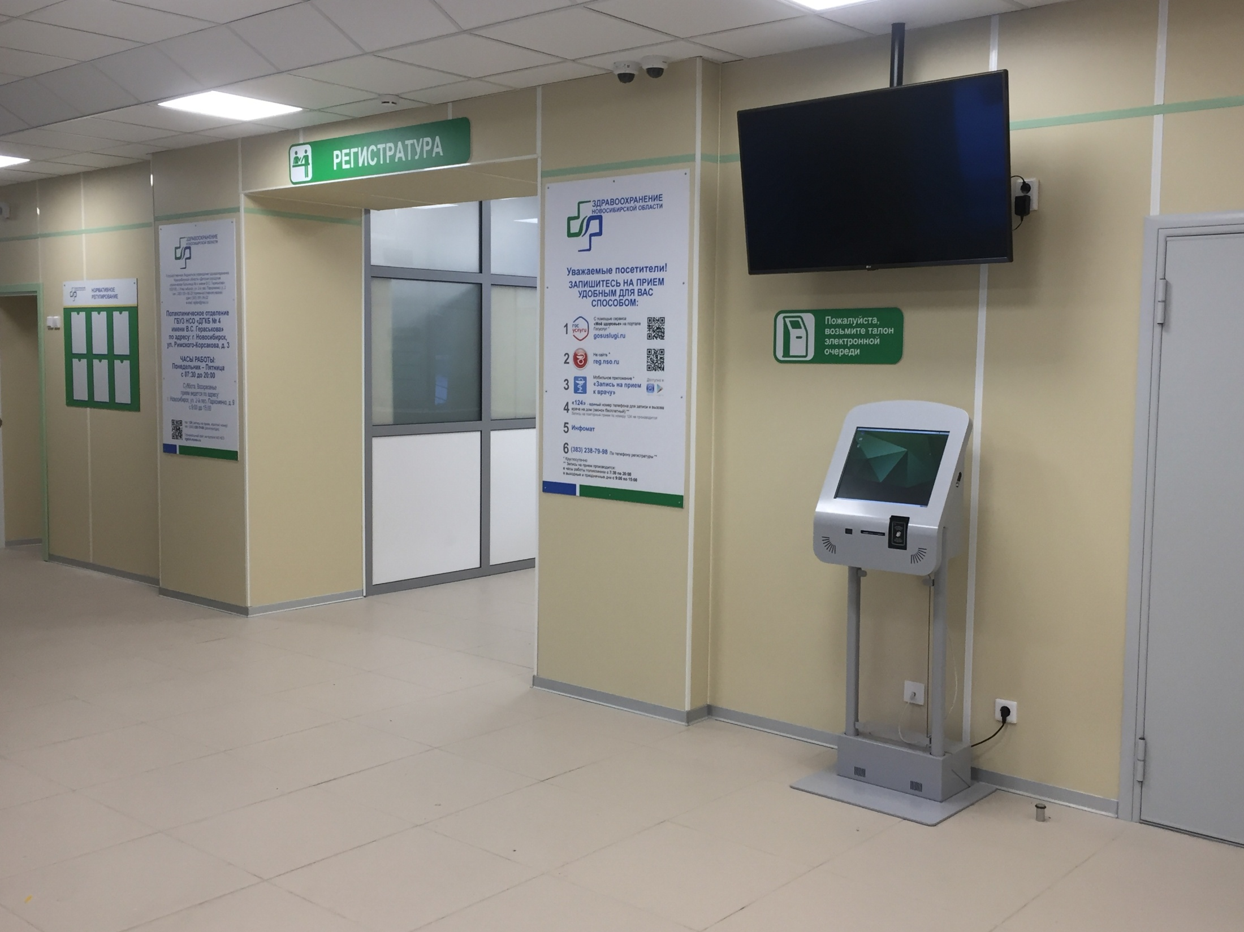
Было - Стало
БЕРЕЖЛИВОЕ
Оснащение детских поликлиник

Slide 5
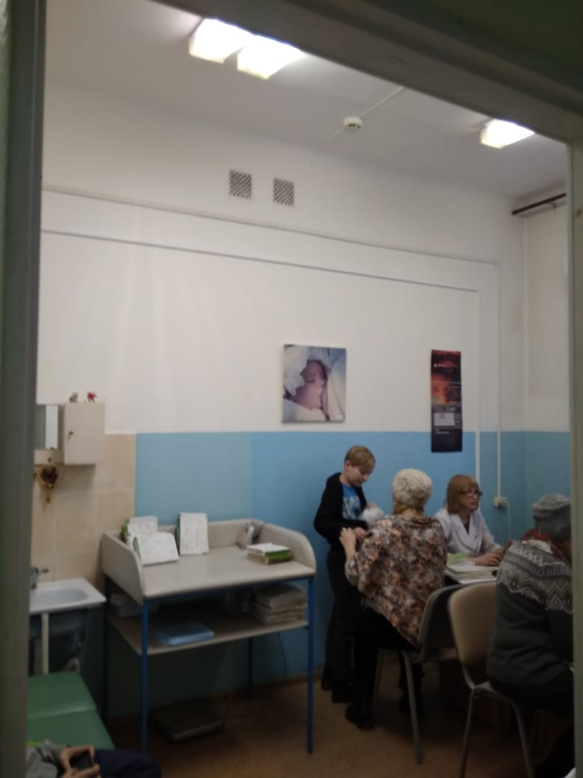
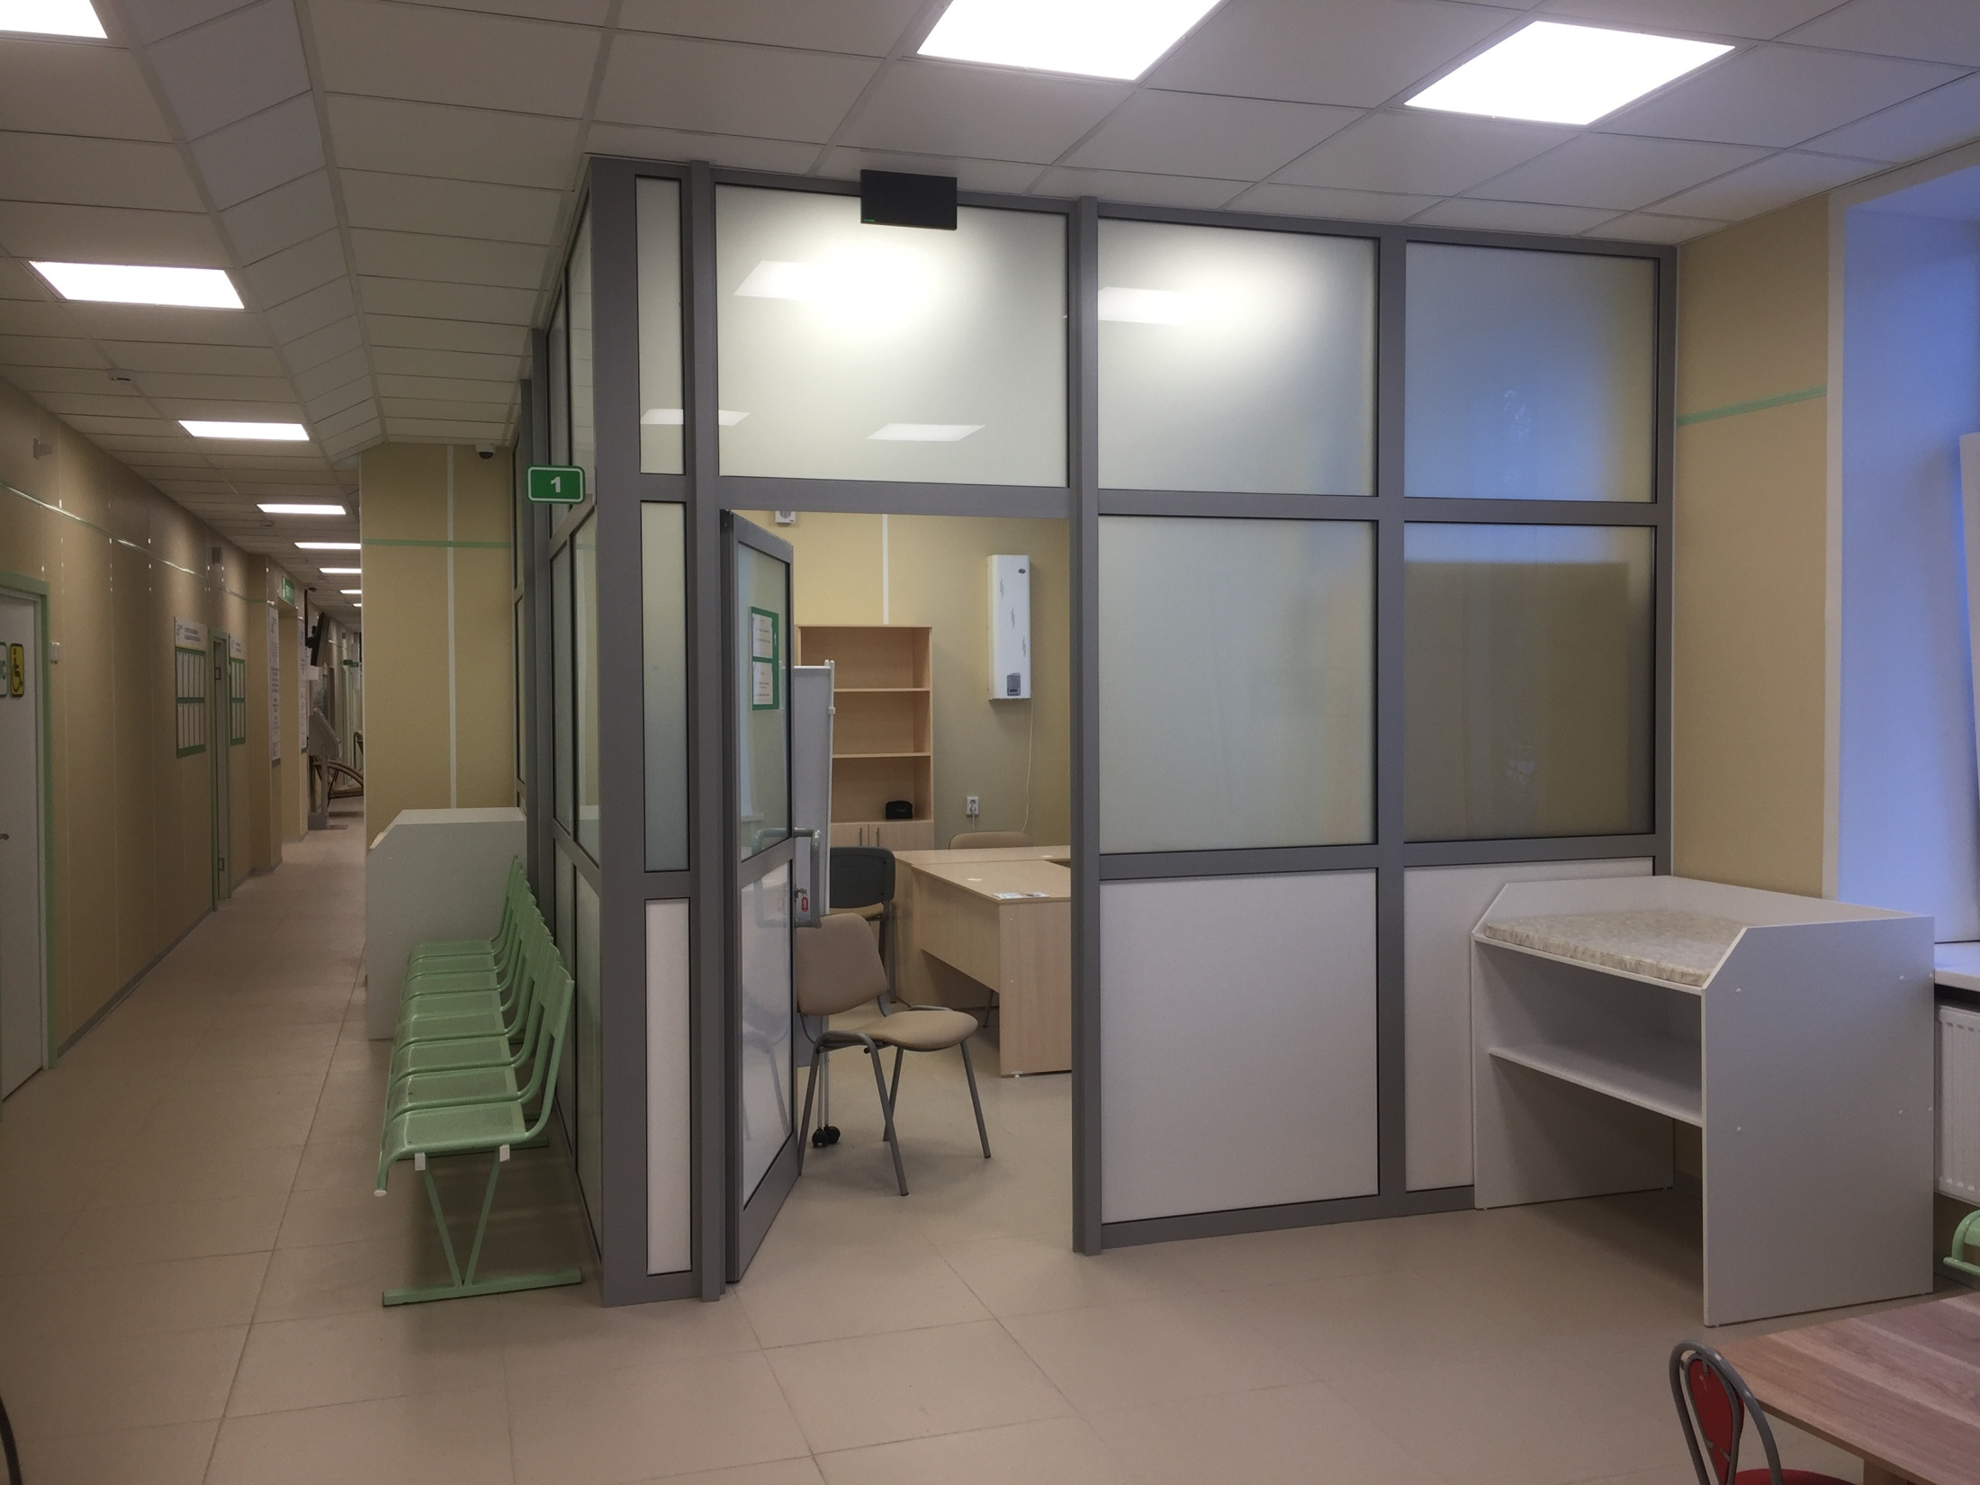
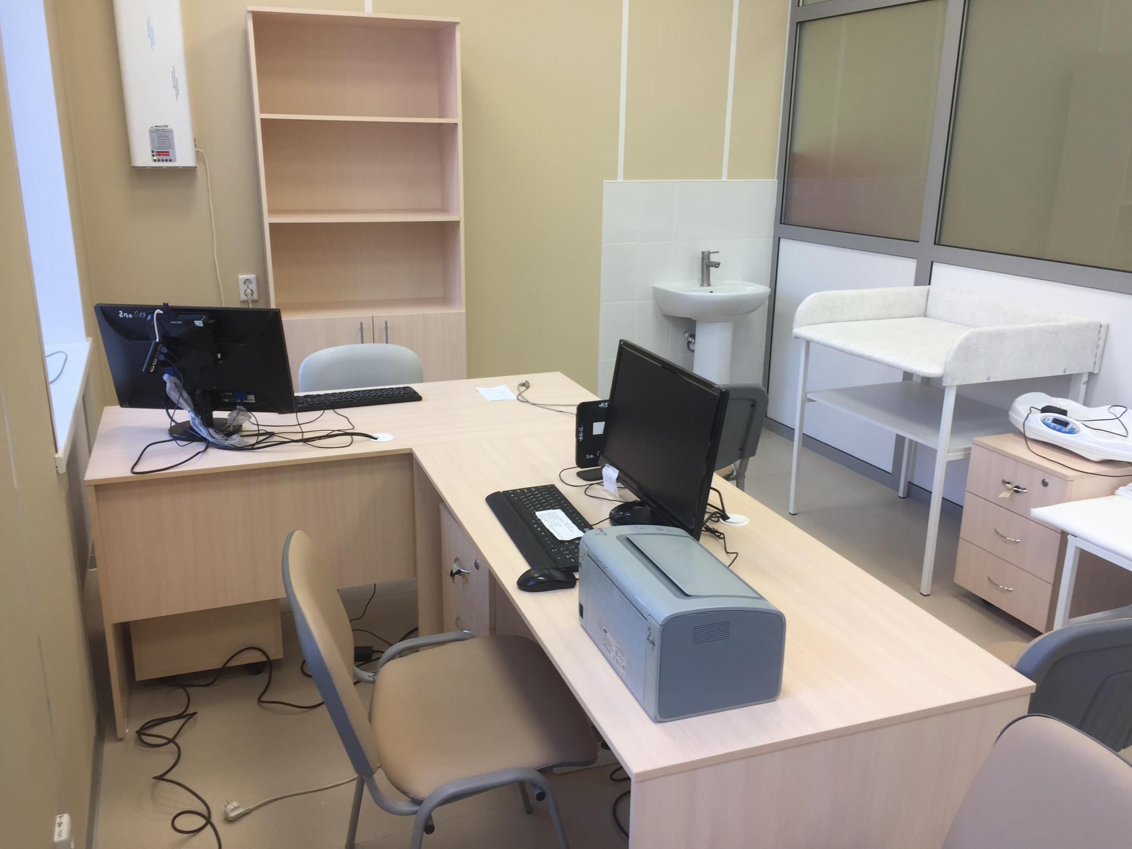
Было - Стало
БЕРЕЖЛИВОЕ
Оснащение детских поликлиник

Slide 6
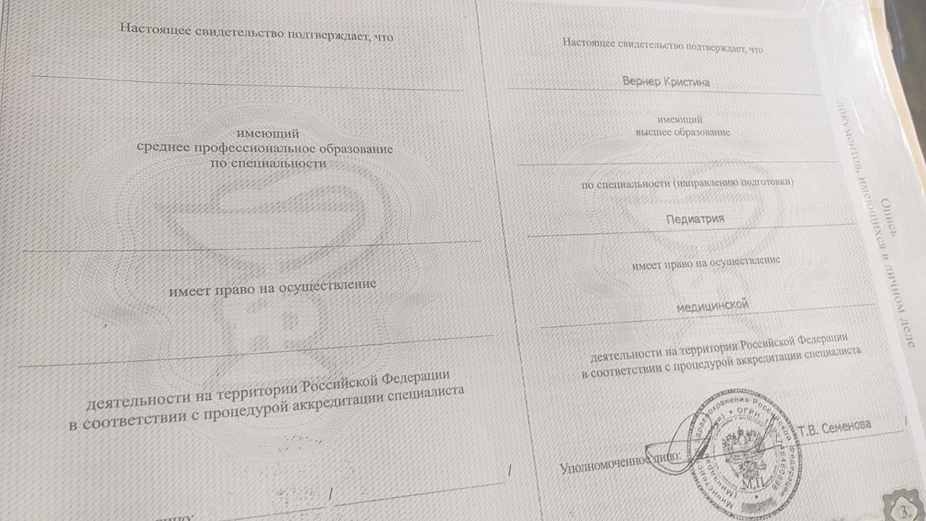

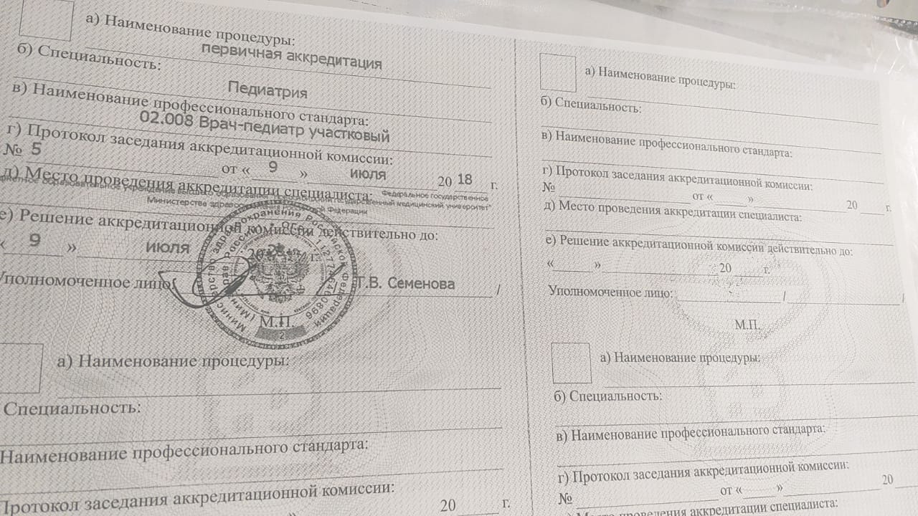
БЕРЕЖЛИВОЕ
Кадровое обеспечение

Slide 7
БЕРЕЖЛИВОЕ
Кадровое обеспечение
Вопрос | Предложение
Требуется сертификат врача-педиатра: Врач-педиатр НМП Врач-педиатр ДШО | Обратиться в Министерство здравоохранения Российской Федерации с просьбой о разрешении приема на работу врачей-педиатров после аккредитации

Slide 8
БЕРЕЖЛИВОЕ
Кадровое обеспечение
Вопрос | Предложение
Дефицит среднего медицинского персонала | Дополнительные бюджетные места в медицинских колледжах Квоты целевого образования для средних медицинских работников по аналогии с высшим медицинским образованием Формы обучения, которые позволяют совмещать трудовую деятельность и обучение в колледже людям более старшего возраста

Slide 9
БЕРЕЖЛИВОЕ
Маршрутизация
при плановой госпитализации пациентов
в возрасте 15-17 лет в г. Новосибирске
Вопрос | Предложение
Отсутствие утвержденной схемы маршрутизации при плановой госпитализации подростков | Разработать и утвердить схему маршрутизации при плановой госпитализации подростков в г. Новосибирске

Slide 10
БЕРЕЖЛИВОЕ
МИС НСО
Вопрос | Предложение
Отсутствие МИС НСО в кабинетах образовательных организаций | Установка МИС НСО на компьютерах в медицинских кабинетах образовательных организаций Нормативно закрепить порядок взаимодействия между региональными министерствами здравоохранения, образования и цифрового развития по программному обеспечению и его обслуживанию в образовательных организациях

Slide 11
БЕРЕЖЛИВОЕ
МИС НСО
Вопрос | Предложение
Отсутствие модуля «Профосмотры несовершеннолетних» в МИС НСО Трудоемкость процесса Дублирование работы в разных программах | Внедрение модуля «Профосмотры несовершеннолетних» в МИС НСО Создание рационального программного продукта Отказ от дублирования информации в других системах

Slide 12
БЕРЕЖЛИВОЕ
Благодарю за внимание

